Slide 1
আজকের পাঠে সবাইকে ফুলের শুভেচ্ছা

Slide 2
পরিচিতি
পাঠ পরিচিতি
শ্রেণিঃ প্রথম
বিষয়ঃ বাংলা
পাঠঃ ১৭
পাঠ্যাংশঃচ, ছ, জ ঝ ঞ
সময়ঃ ৪০মিনিট
তারিখঃ
শিক্ষক পরিচিতি
নামঃ রমজান আলী
পদবীঃ সহকারী শিক্ষক
মাঝের গাঁও সরকারি প্রাথমিক বিদ্যালয়
কোম্পানীগঞ্জ, সিলেট।
মোবাইঃ০১৭২৪৩৫৪৩৯৯

Slide 3
ভিডিওতে কোন কোন বর্ণের নাম বলা হয়েছে ?
চ, ছ, জ, ঝ, ঞ

Slide 4
আজকে আমাদের পাঠ
বর্ণ শিখি
চ, ছ, জ,ঝ, ঞ

Slide 5
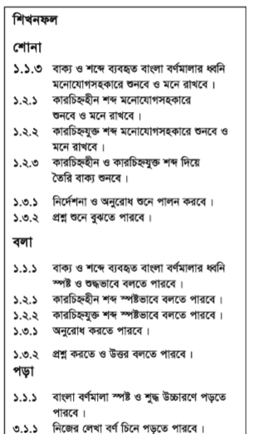

Slide 6
মনোযোগসহকারে শুনি ও বলি
চশমা
চ
চশমা রাখি

Slide 7
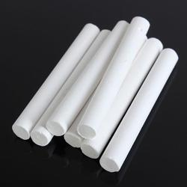
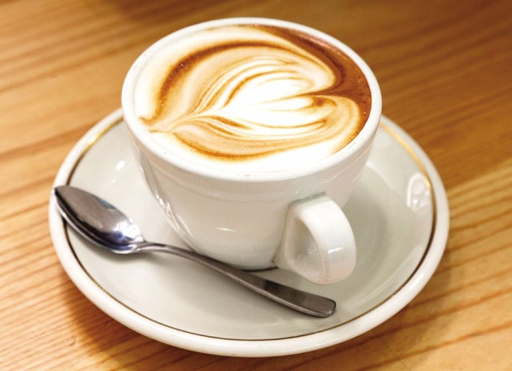
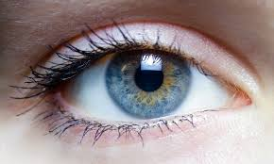
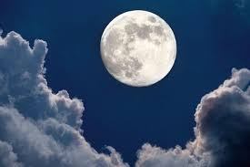
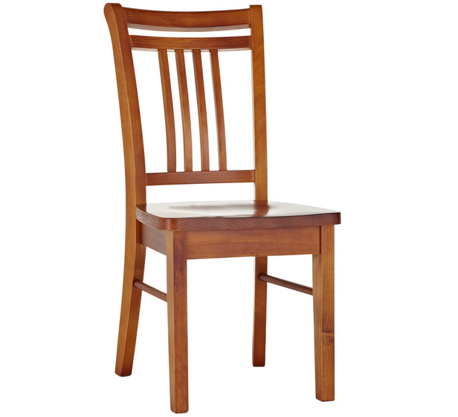
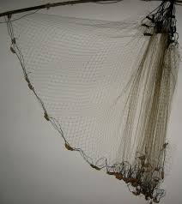
তোমরা কি বলতে পার ? চ দিয়ে আর কী কী শব্দ হতে পারে ?
এসো আমরা কিছু ছবি দেখি ও চ দিয়ে কী কী শব্দ হয় তা শিখি নেই?
চক
চেয়ার
চা
চাবি
চোখ
চাঁদ

Slide 8
মনোযোগসহকারে শুনি ও বলি
ছবি
ছবি দেখি।
ছ

Slide 9
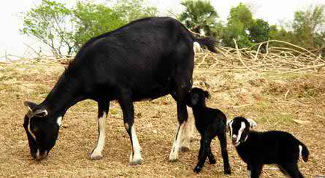
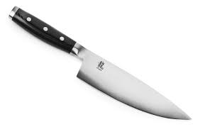
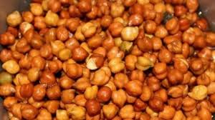
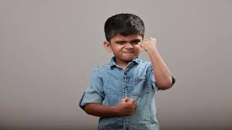
তোমরা কি বলতে পার ? ছ দিয়ে আর কী কী শব্দ হতে পারে ?
এসো আমরা কিছু ছবি দেখি ও ছ দিয়ে কী কী শব্দ হয় তা শিখি নেই?
৬
ছাতা
ছাগল
ছুরি
ছয়
ছাতা
ছোলা
ছেলে

Slide 10
মনোযোগসহকারে শুনি ও বলি
জল
জ
জল পড়ে

Slide 11
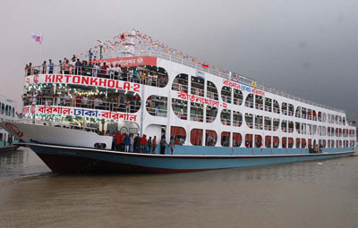
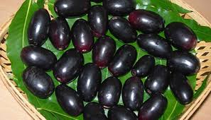
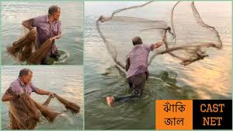
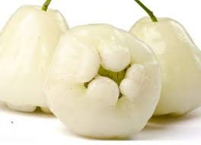
তোমরা কি বলতে পার ? জ দিয়ে আর কী কী শব্দ হতে পারে ?
এসো আমরা কিছু ছবি দেখি ও জ দিয়ে কী কী শব্দ হয় তা শিখি নেই?
জগ
জাহাজ
জাম
জেলে
জামরুল
জাল

Slide 12
মনোযোগসহকারে শুনি ও বলি
ঝড়
ঝড় নামে
ঝ

Slide 13
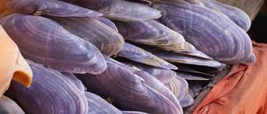
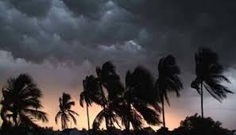
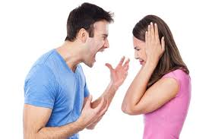
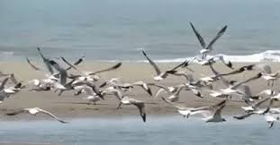
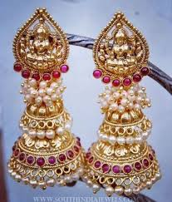
তোমরা কি বলতে পার ? ঝ দিয়ে আর কী কী শব্দ হতে পারে ?
এসো আমরা কিছু ছবি দেখি ও ঝ দিয়ে কী কী শব্দ হয় তা শিখি নেই?
ঝিনুক
ঝড়
ঝগড়া
ঝাঁক
ঝুমকা

Slide 14
মিঞা
মিঞা ডাকে রোদে মেঘে
ঞ

Slide 15
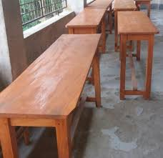
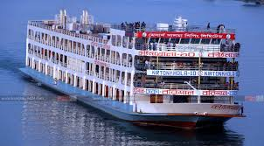
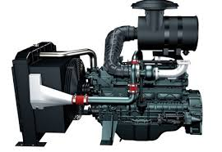
তোমরা কি বলতে পার ? ঞ দিয়ে আর কী কী শব্দ হতে পারে?
এসো আমরা কিছু ছবি দেখি ও ঞ দিয়ে কী কী শব্দ হয় তা শিখি নেই?
বেঞ্চ
লঞ্চ
ইঞ্জিল

Slide 16
শিক্ষকের আর্দশ পাঠ
চ
ছ
জ
ঝ
ঞ

Slide 17
শিক্ষার্থীর সরব পাঠ
চ
ছ
জ
ঝ
ঞ

Slide 18
একক কাজ
জ
ঝ
ঞ
চ
ছ
একজন করে বলবে ও অন্যরা মনোযোগ সহকারে শুনবে ও বলবে।

Slide 19
জোড়ায় কাজ
ছবির সাথে শব্দের মিল কর।
ঝগড়া
চক
ছুরি
লঞ্চ
জগ

Slide 20
দলীয় কাজ
শব্দের সাথে চ, ছ, জ ,ঝ, ঞ, বর্ণগুলোর মিল কর ।
এসো মিল করে নেই।
চক
ছবি
জল
ঝাঁক
মিঞা
ঞ
ঝ
চ
জ
ছ

Slide 21
মূল্যায়ন
ছবির সাথে চ, ছ, জ ঝ, ঞ, বর্ণগুলোর মিল কর ।
ঝ
ঞ
চ
জ
ছ

Slide 22
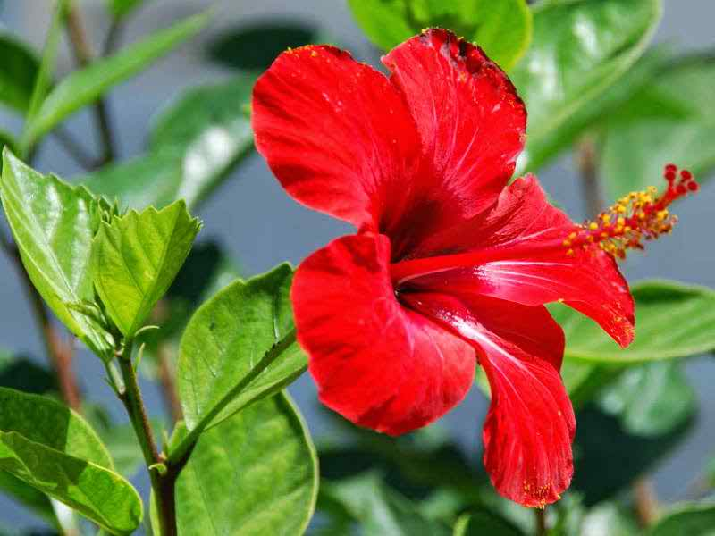
ধন্যবাদ সবাইকে
ভালো থেকো

